Slide 1


Présentation du projet de Générateur
de cv en ligne
Elaborée par:
Rouahi Hajer Aouinet hamis
Enseignante:
Slama Afef
Année universitaire: 2023-2024

Slide 2
Sommaire
1.Introduction…………………………………...........................................................................3
2.Problème et solution…………………………………………………………………………………..………4
3.Fonctionnalités principales……………………..................................................................5
3.1. Page d’accueil……………………………………...............................................................................................5
3.2. Inscription…………………………………………………………………………………………………………………………….……..6
3.3.Connexion…………………………………………………………………………………………………….………………………………7
3.4.Formulaire…………………………………………………………………………………………………………………………………...8
4.Fonctionnalités principales………………………………………….………………………………........9
5. Utilisation de WampServer comme Base de données locale.................................11
6. Exemple des codes PHP...........................................................................................12
6.1. Code qui génère le cv………………….......................................................................................................12
6.2. Exemple de cv généré…………………......................................................................................................12
6.3. Code de vérification de l’inscription……………………………………………………………….…………….…………..…..13
6.4.Code de vérification de la connexion…………………………….………………………………… ……….…………..………14
6.5. Exemple de base de données…………………...........................................................................................12

Slide 3
Introduction
Notre projet vise à concevoir un générateur de CV en utilisant PHP orienté objet (OO) et une base de données PDO. Divisé en deux parties - Front et Back - notre générateur de CV permettra aux utilisateurs de créer, gérer et stocker leurs CV en ligne de manière intuitive.

Slide 4
Problème et solution
Le processus traditionnel de création de cv peut être complexe.
Notre solution : un générateur de cv en ligne pour créer rapidement des cv professionnels

Slide 5

Fonctionnalités principales
Page d’accueil:

Slide 6
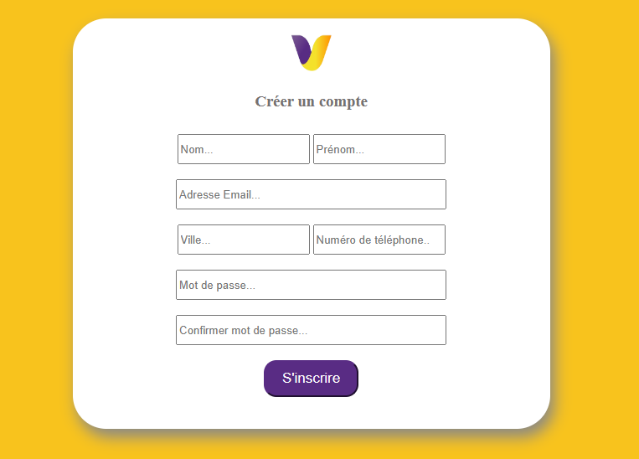
Fonctionnalités principales
Inscription :

Slide 7
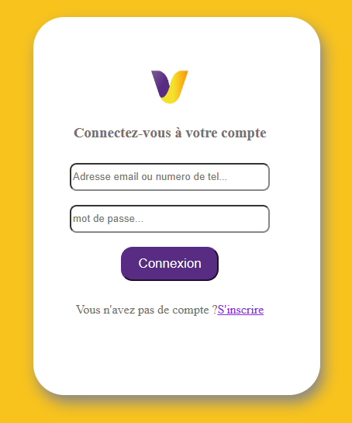
Fonctionnalités principales
Connexion :

Slide 8
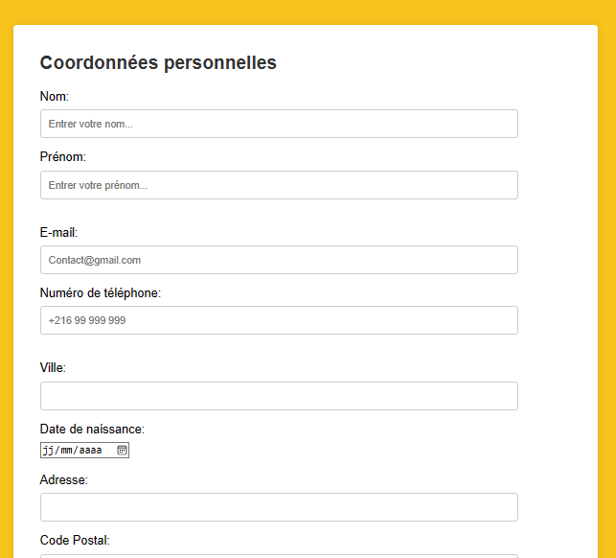
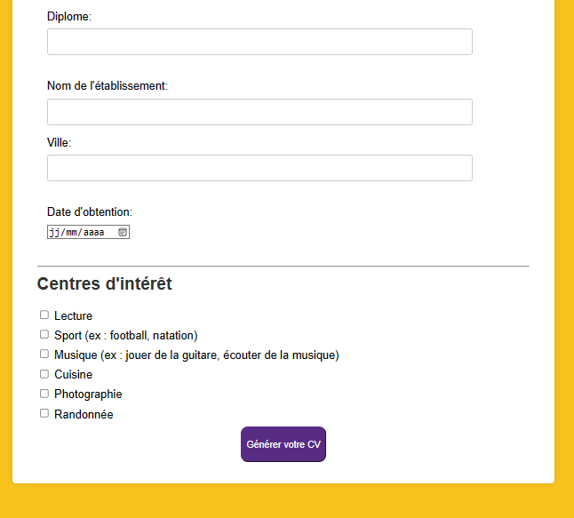
Fonctionnalités principales
Formulaire:

Slide 9
Technologies utilisées
Nous avons utilisé pour développer noter site web :
Pour le Front End:
HTML5
CSS3
JAVASCRIPT
Pour le Back End:
PHP avec PDO

Slide 10




HTML & CSS :
Ces langages de programmation sont utilisés pour élaborer la structure et le style de votre générateur de CV en ligne, lui donnant ainsi une apparence professionnelle et conviviale.
JavaScript :
Ce langage de programmation est essentiel pour développer les fonctionnalités interactives de votre générateur de CV, telles que la validation des formulaires et les mises à jour dynamiques de la page, améliorant ainsi l'expérience utilisateur.
PHP avec PDO :
PHP avec PDO dans le générateur de CV permet de se connecter à la base de données, d'exécuter des requêtes SQL sécurisées, de manipuler les données utilisateur et de les afficher dynamiquement sur les pages HTML.

Slide 11

Utilisation de WampServer comme Base de données locale
WampServer est utilisé comme une base de données locale pour développer et tester des sites web sur notre propre ordinateur avant de les déployer sur un serveur en ligne.

Slide 12
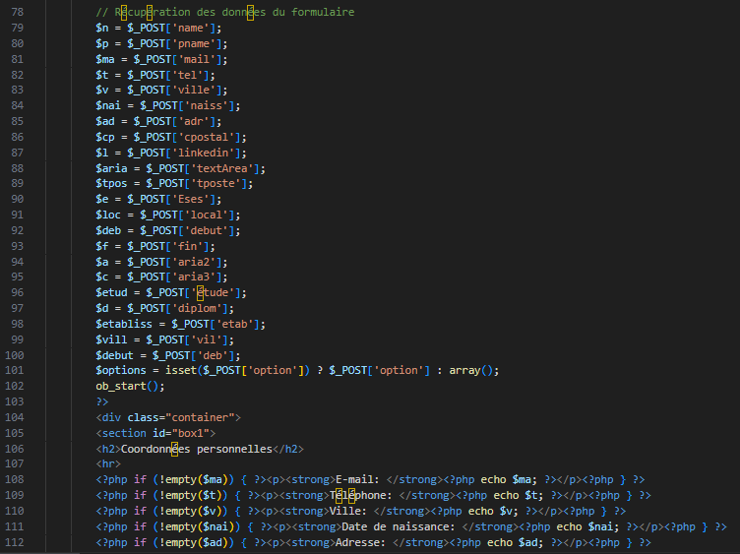
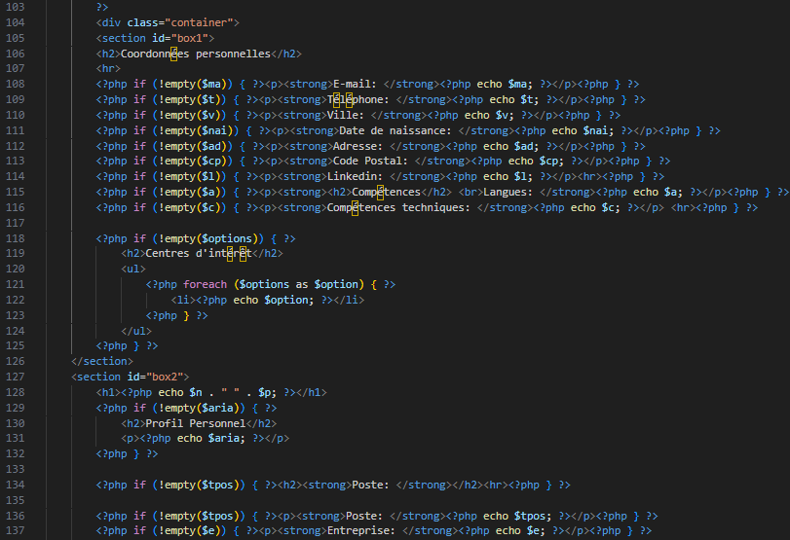
Code qui permet de générer le cv

Slide 13
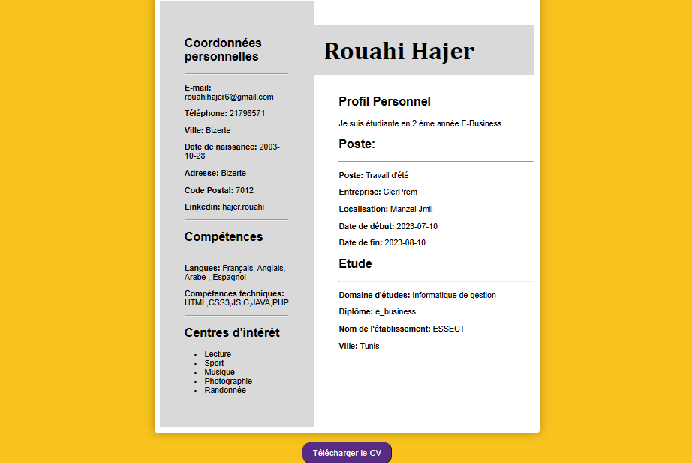
Exemple de cv généré

Slide 14
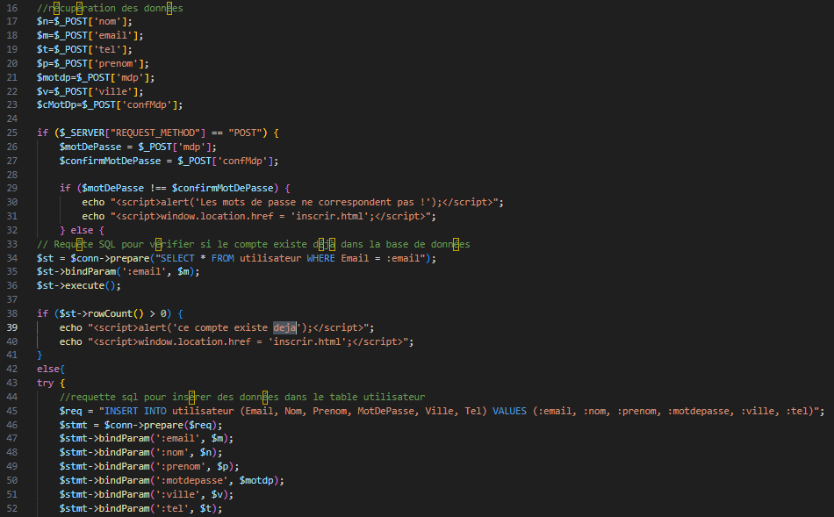
Code qui permet de vérifier si le compte existe ou pas dans la base de données

Slide 15
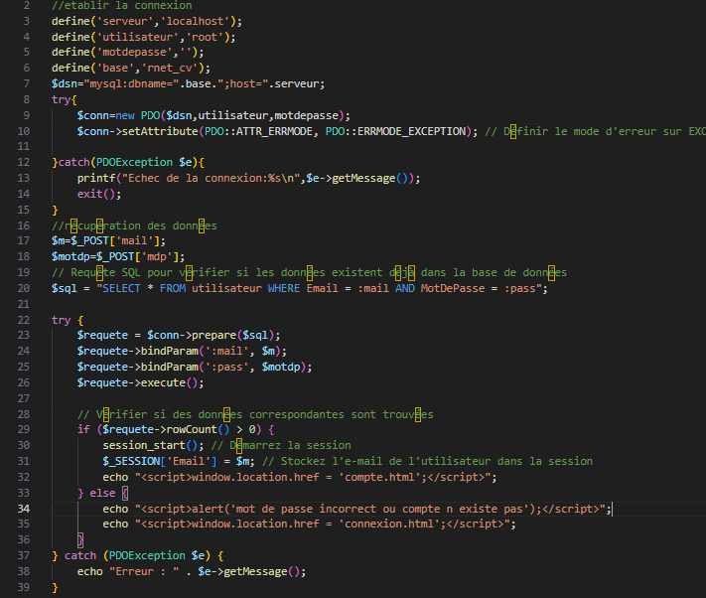
Code qui permet de vérifier si le compte existe ou pas dans la base de données

Slide 16
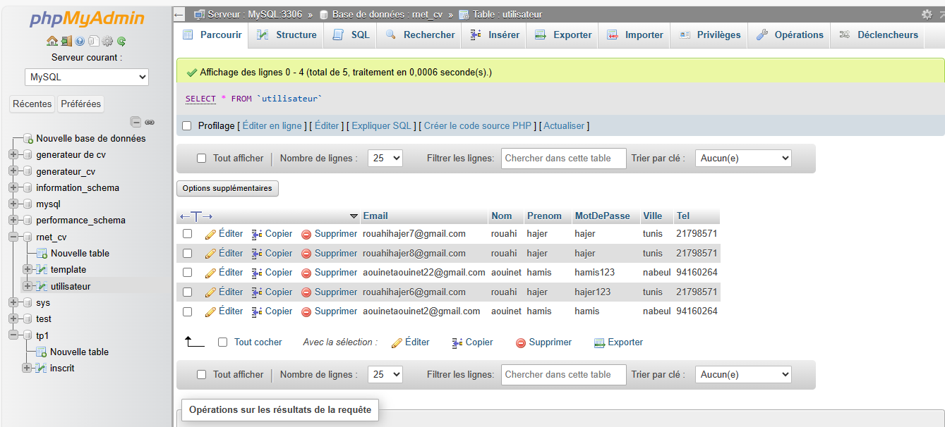
Exemple de la base de données

